Slide 1

我和铅笔做朋友
常州市新北区春江中心小学

Slide 2


小黑人儿细又长，
穿着木头花衣裳。
画画写字它全会，
就是不会把歌唱。
打一文具谜底
铅笔

Slide 3
任务一
我的铅笔去哪了

Slide 4



活动一：铅笔流浪儿的一封信
xiǎo pénɡ you men
小朋友们：
nǐ men hǎo
你们好！
zuì jìn wǒ men jiā zú lǐ kě luàn le yuè lái yuè duō de qiān
最近，我们家族里可乱了，越来越多的铅
bǐ chénɡ le liú lànɡ ér zuì zhōnɡ dōu dāi zài le jiǎnɡ tái shànɡ
笔成了流浪儿，最终都呆在了讲台上
qiān bǐ liú lànɡ ér
铅笔流浪儿
2024年3月28日

Slide 5
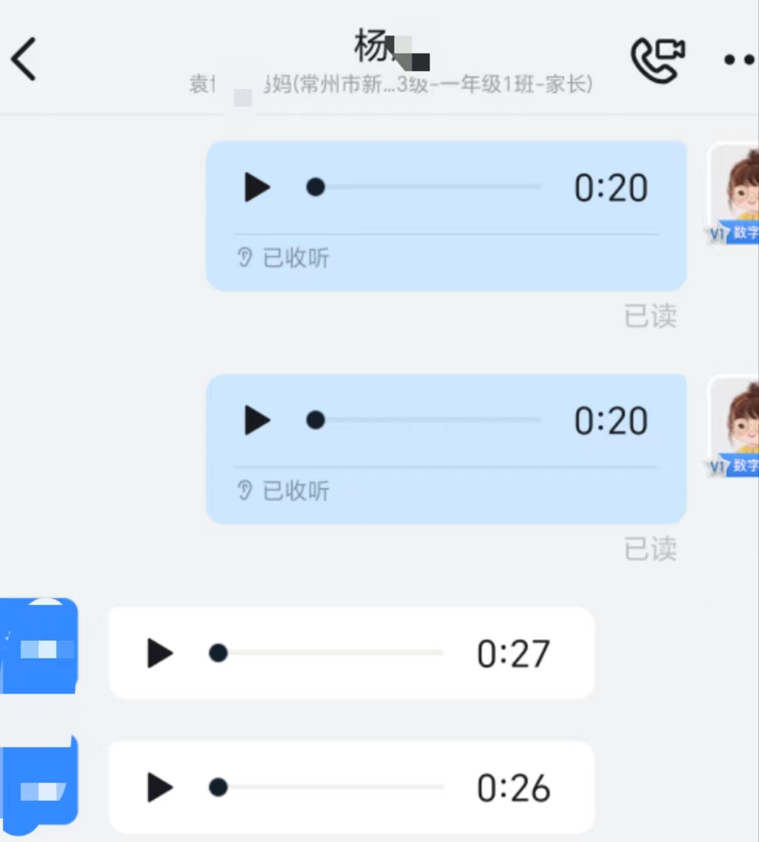
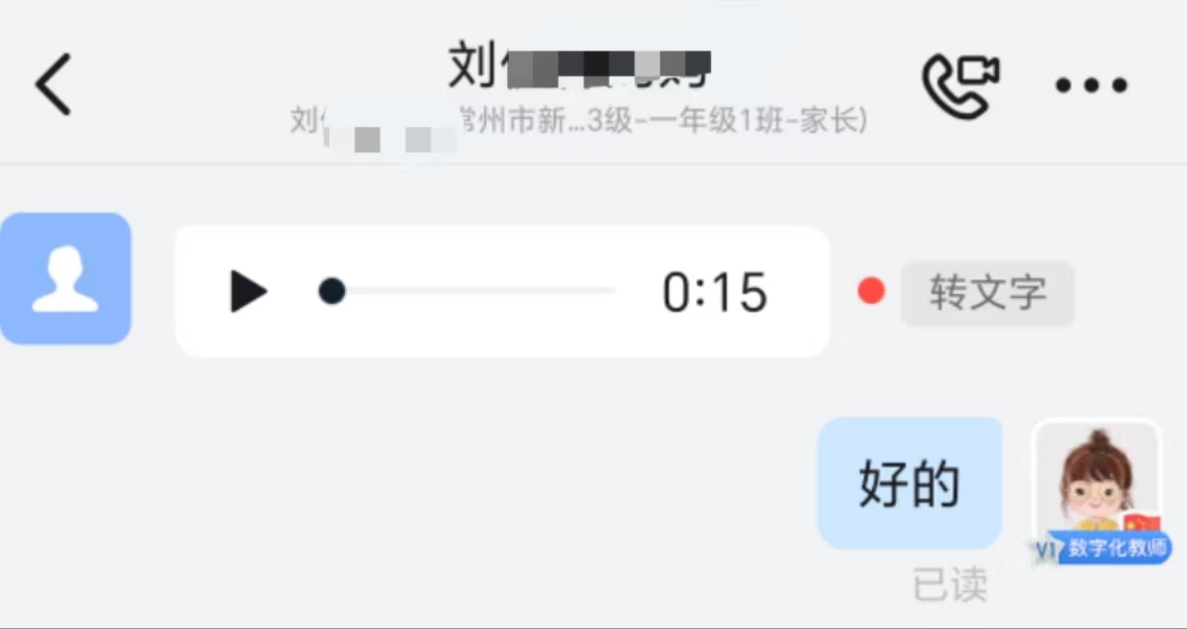
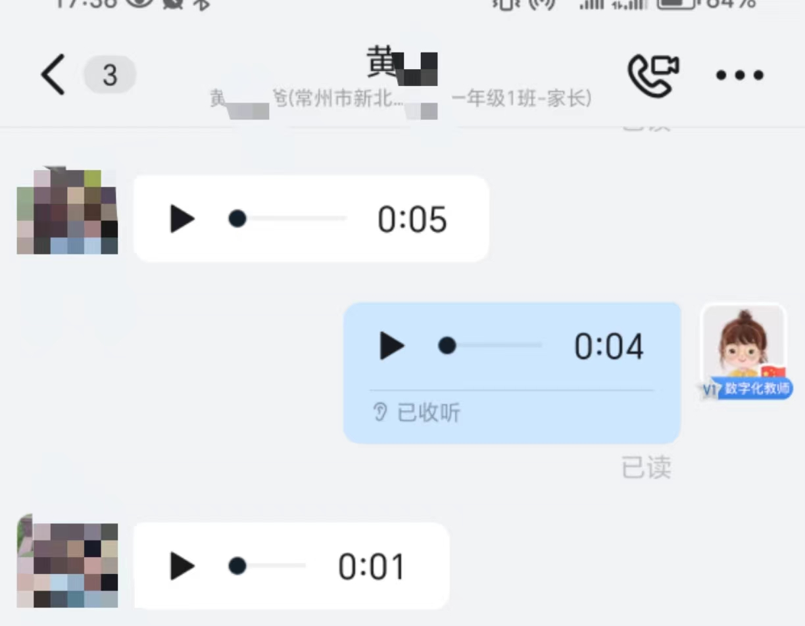
活动二:爸爸妈妈的烦恼

Slide 6
一年级1班3月份掉铅笔数统计图
问卷调查表
一年级1班3月份掉铅笔数统计图

Slide 7
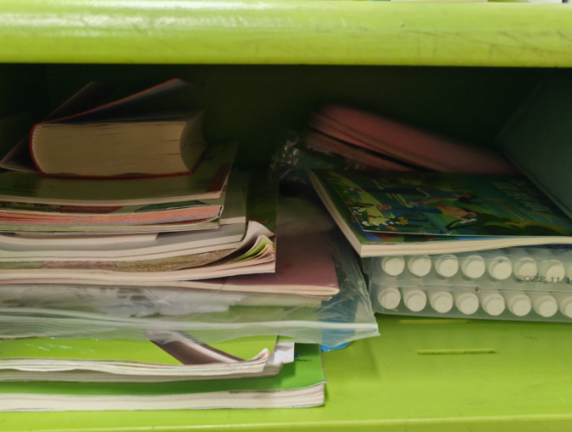
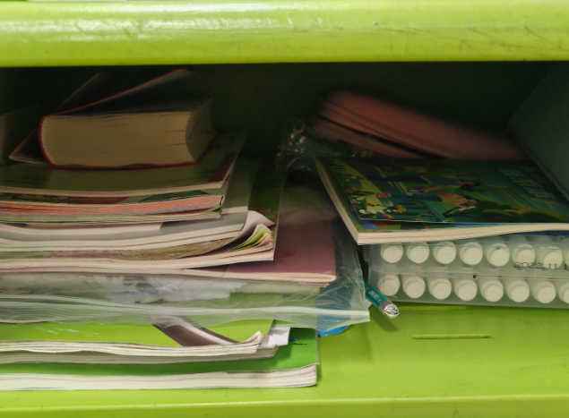
火眼金睛
请找出一处不同

Slide 8
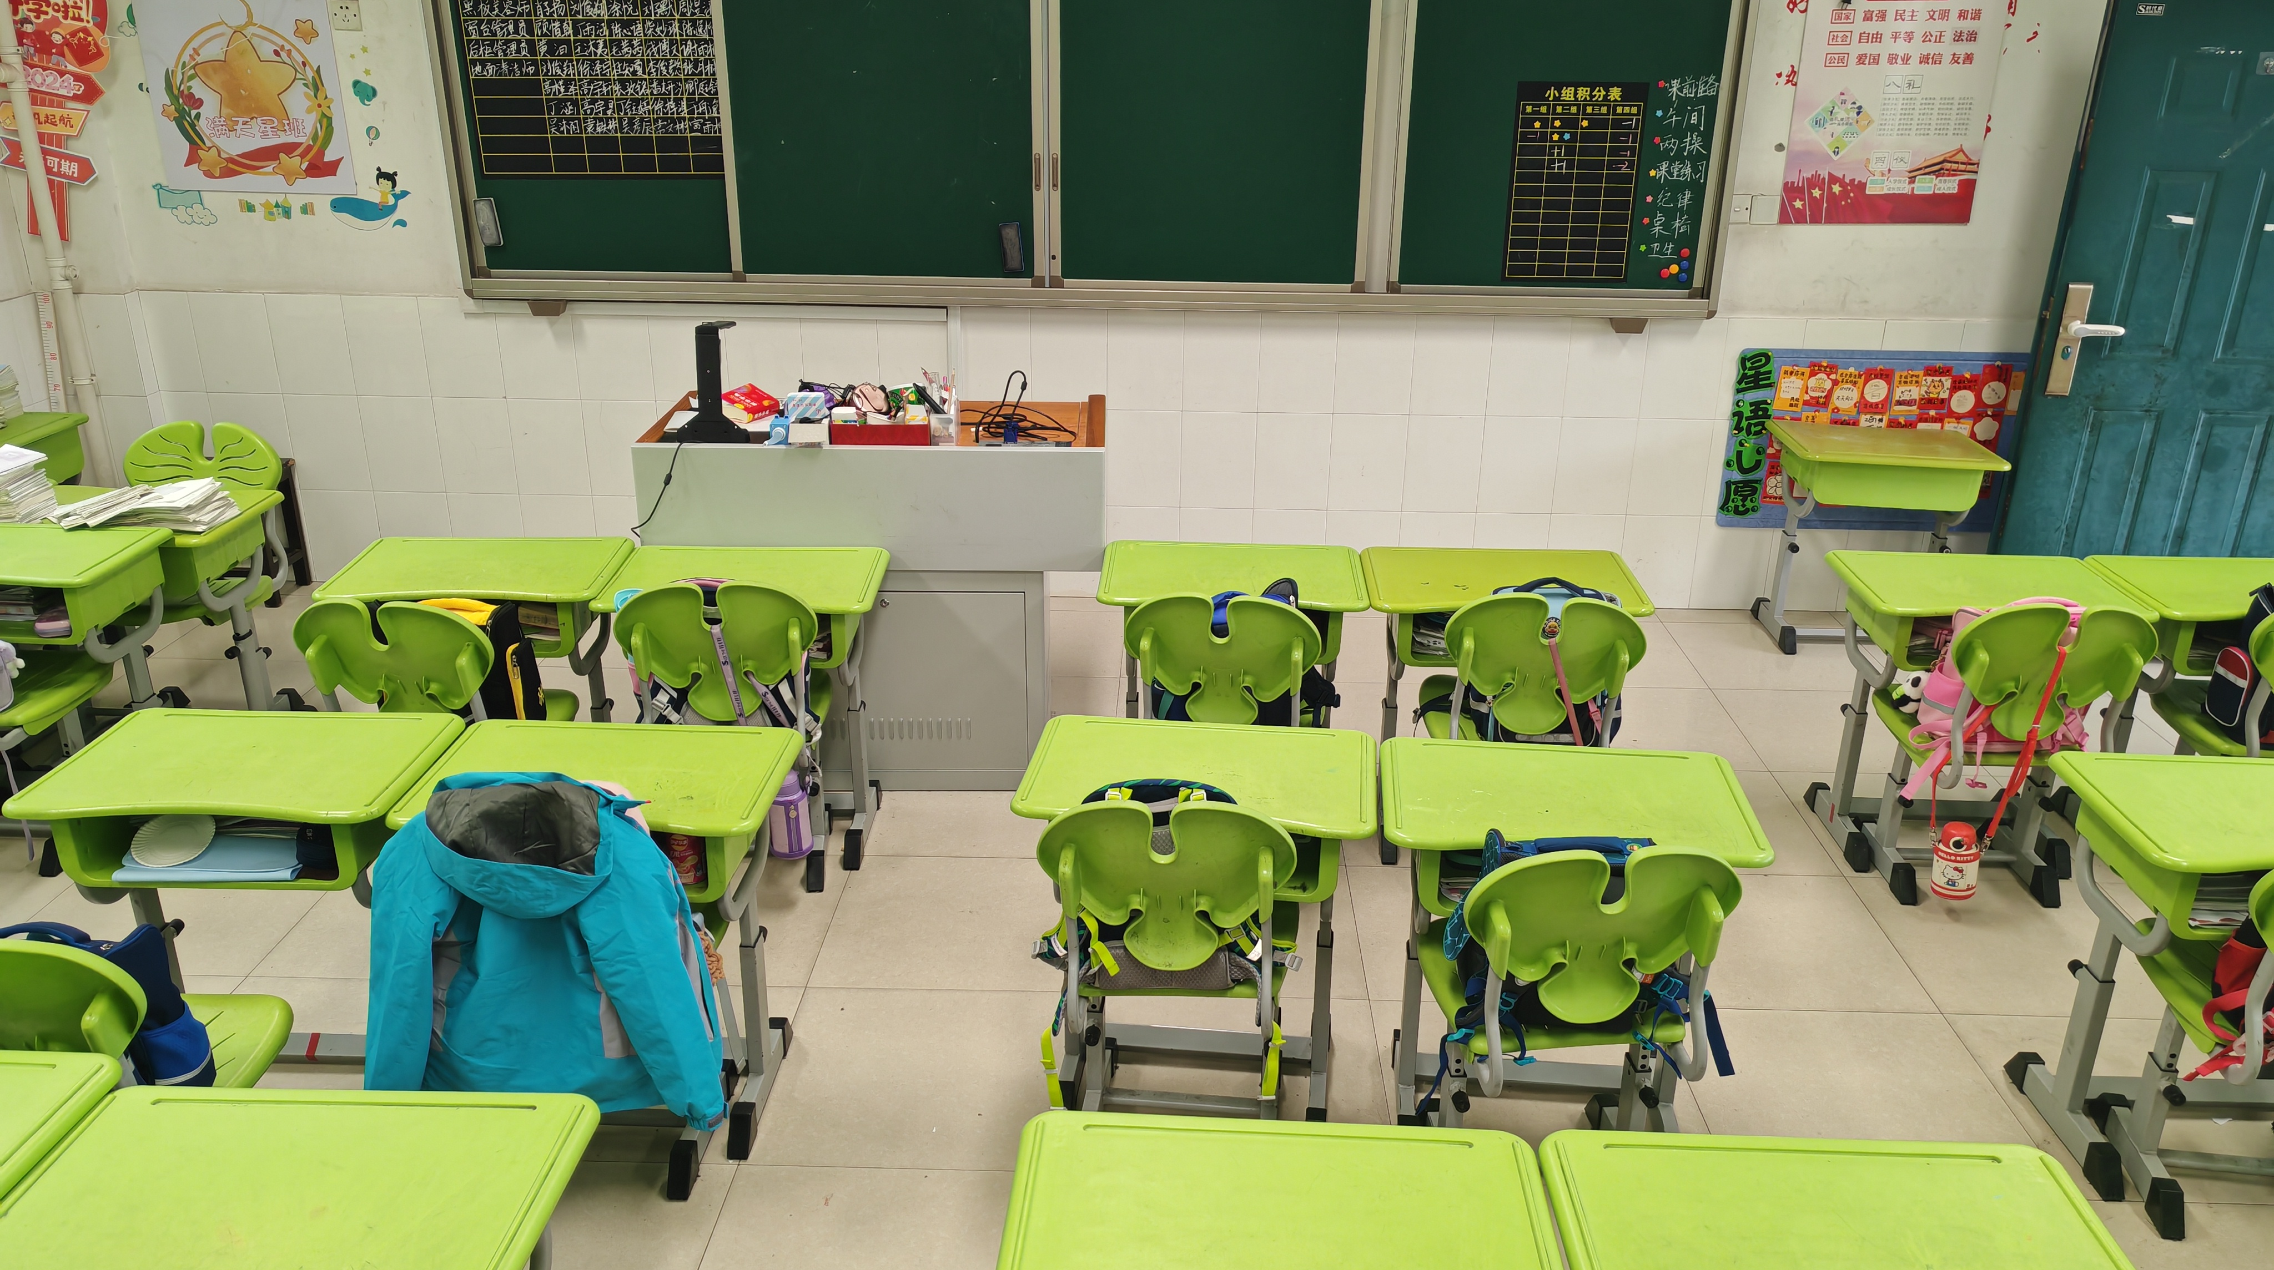
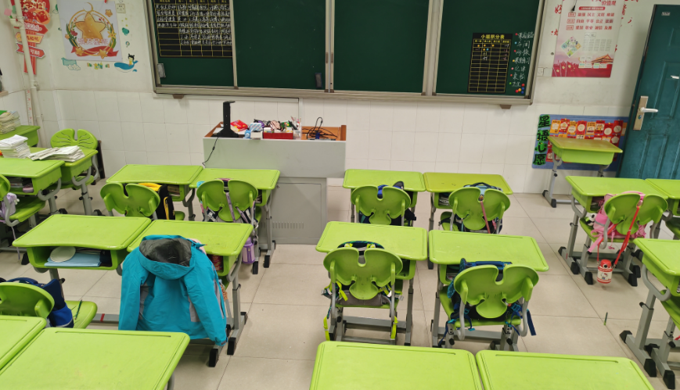
火眼金睛
请找出两处不同

Slide 9
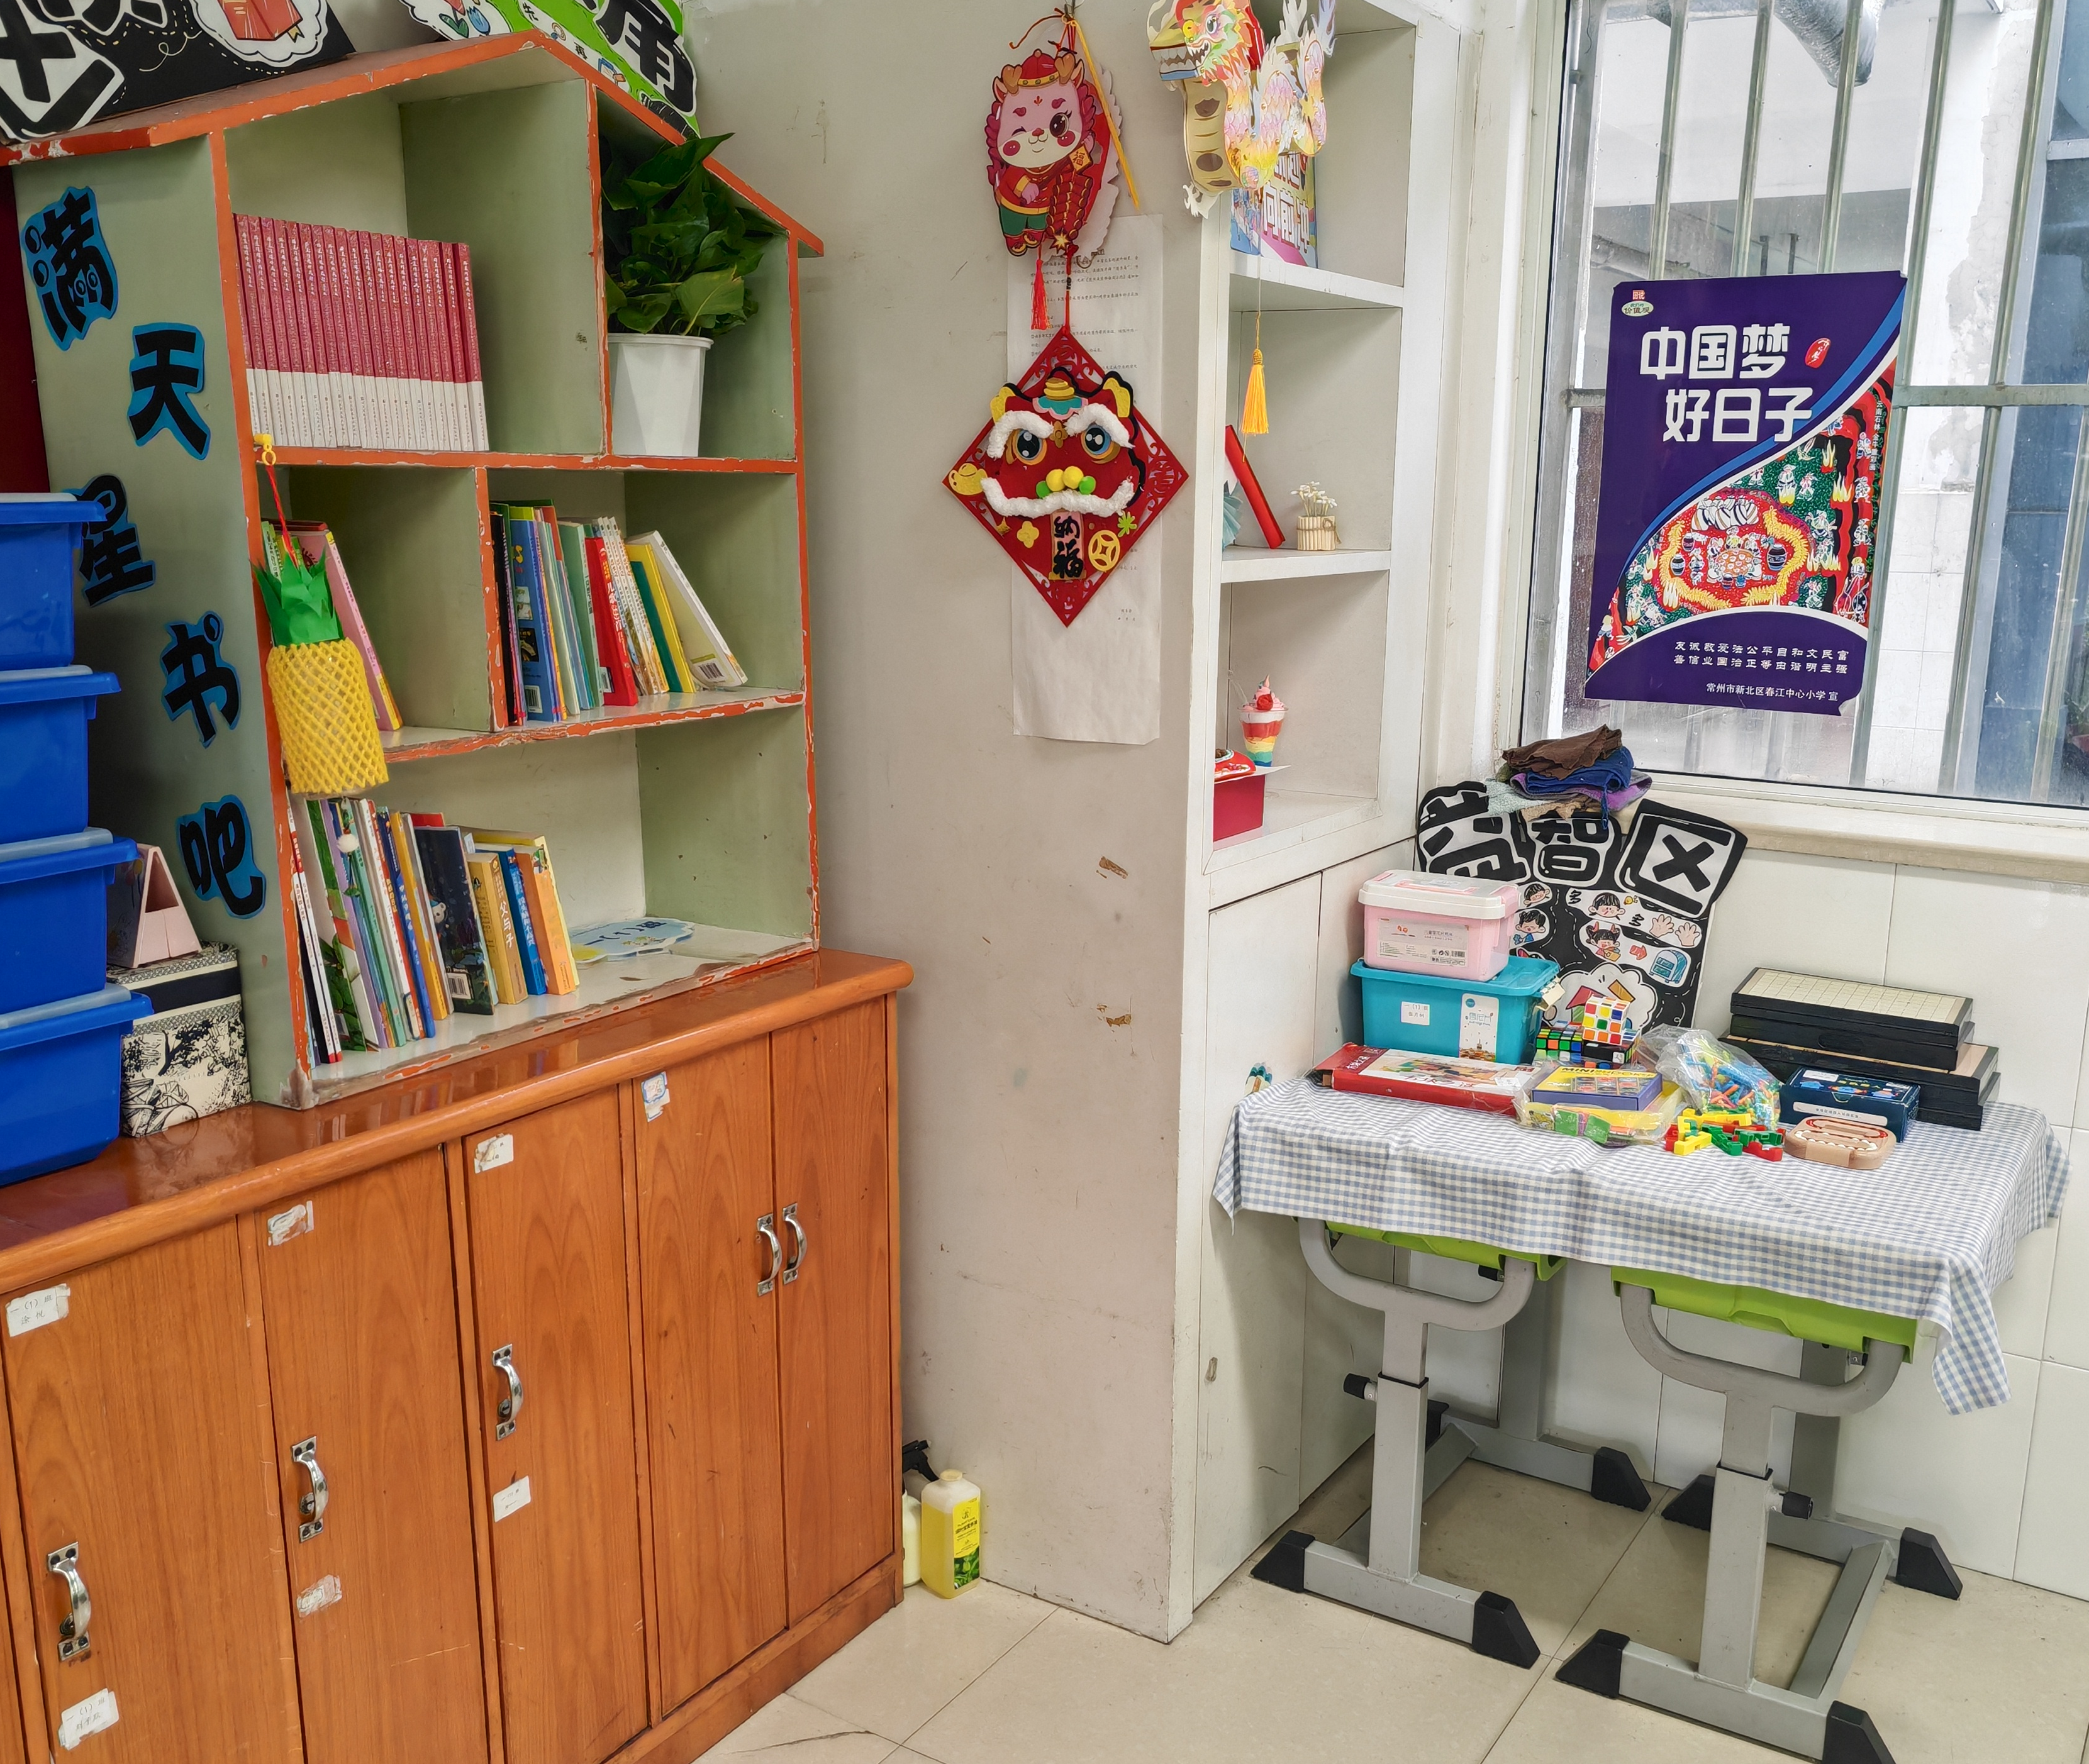
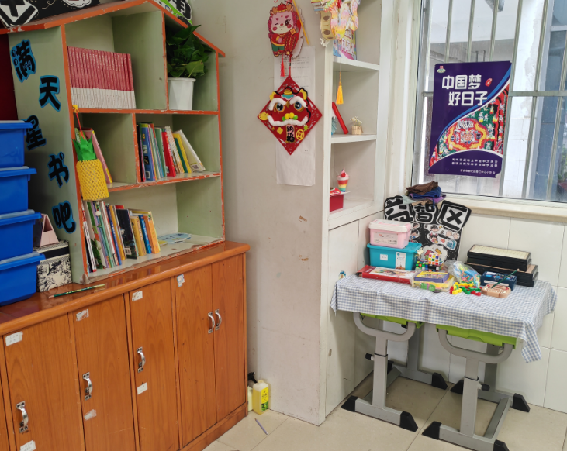
火眼金睛
请找出三处不同

Slide 10
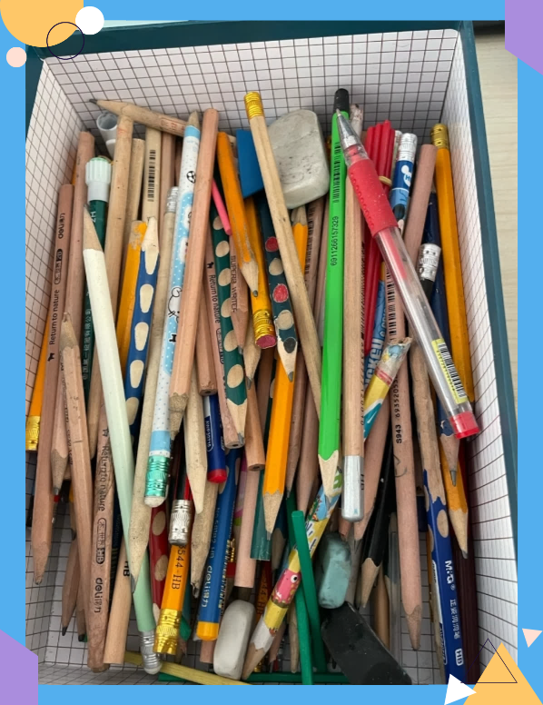
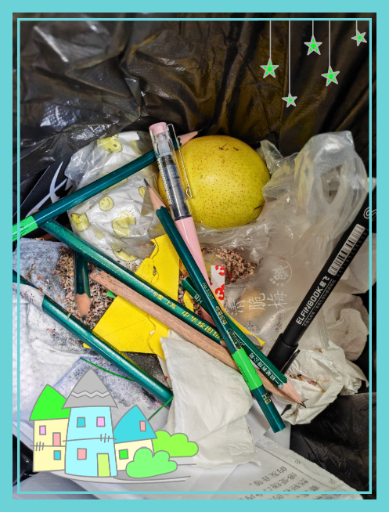
活动三:铅笔的烦恼

Slide 11
任务二
探索铅笔的秘密

Slide 12
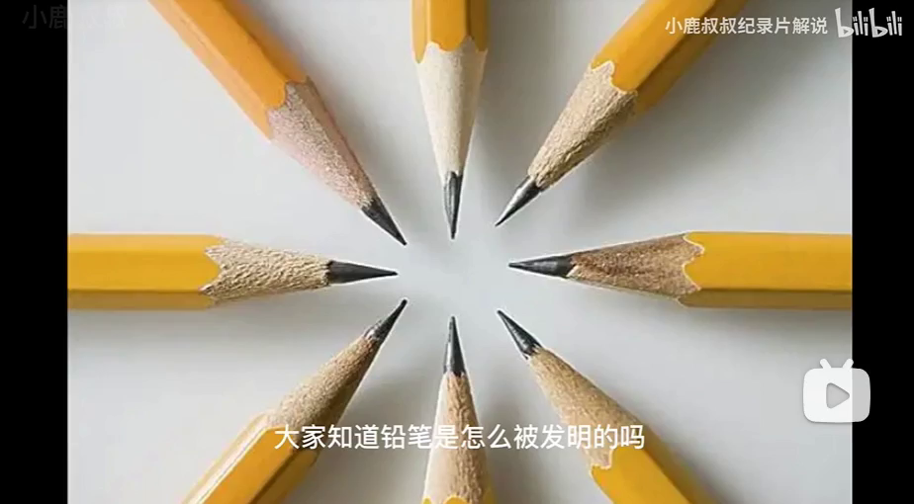
合
活动一：铅笔的故事

Slide 13
合
活动一：铅笔的故事
18世纪
（1793 年）
发现石墨
将石墨和粘土
混合制成铅笔
16世纪

Slide 14
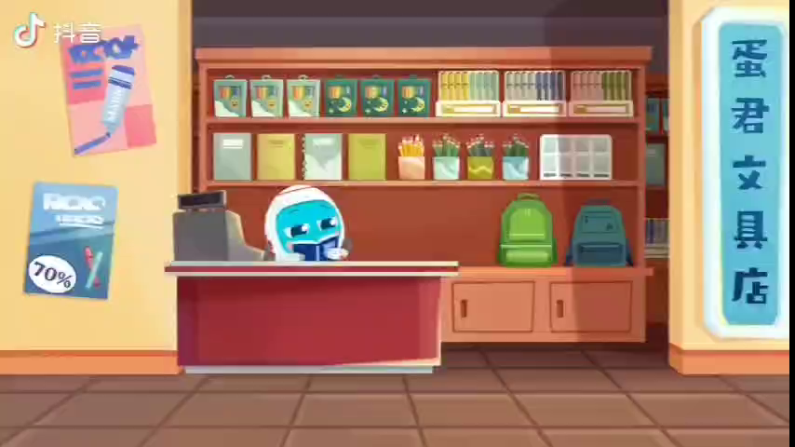
活动二：铅笔的制作

Slide 15

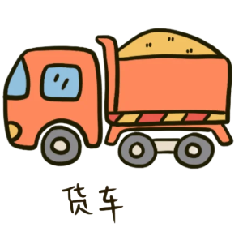
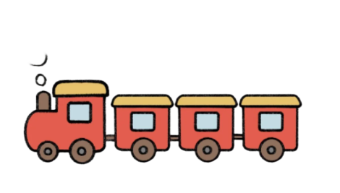


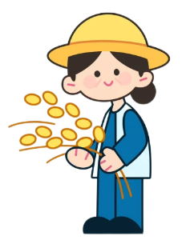

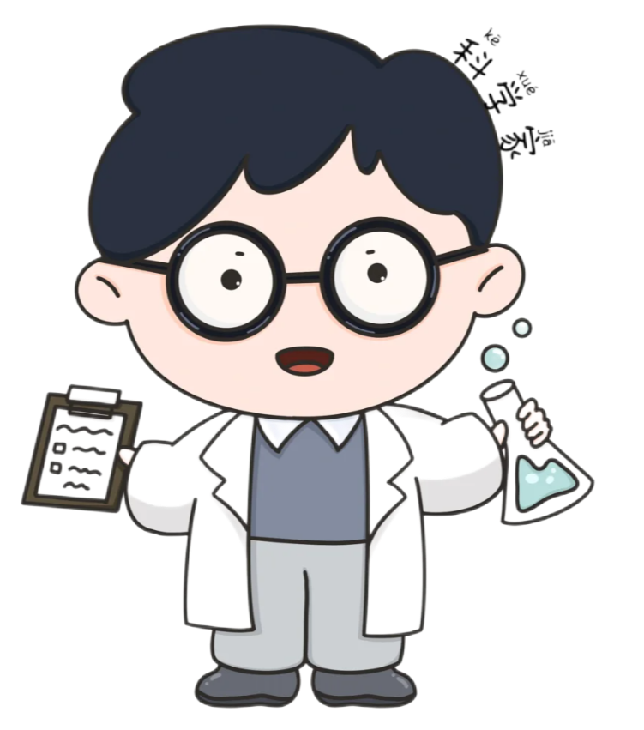



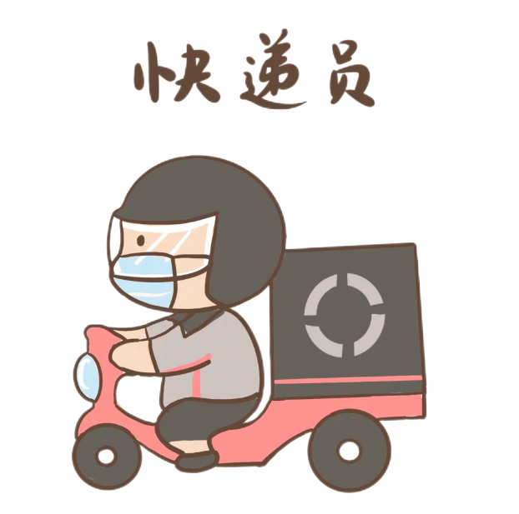
活动二：铅笔的制作
物力多
热能、矿石、照明
电力、传送带
电动机、油漆
硫化油胶浮石
.......
资源多
人力多

Slide 16



小知识
12000000000
500000

Slide 17
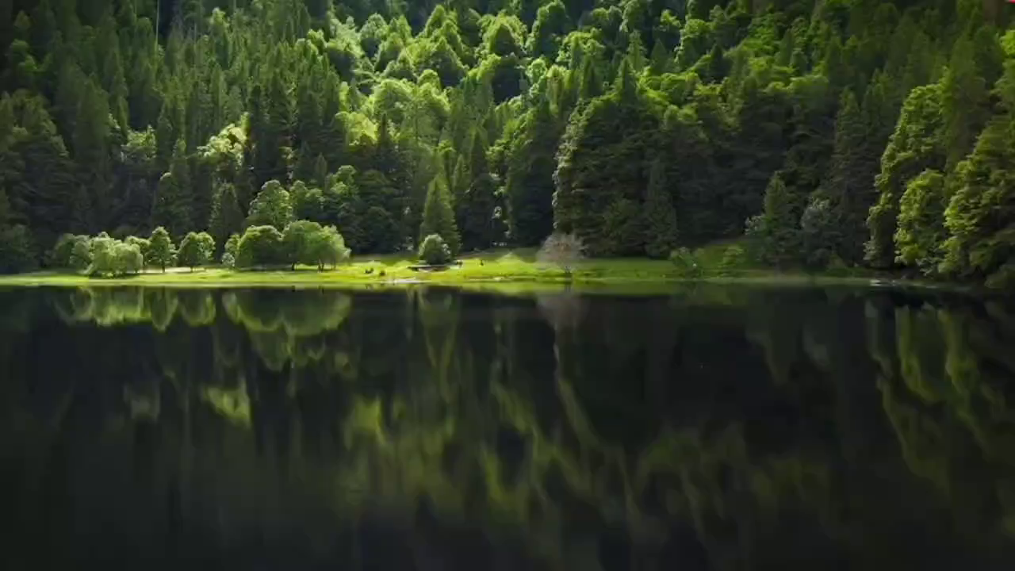
小知识

Slide 18
任务三
铅笔保护有妙招

Slide 19
活动一:困境有妙招
铅笔被丢在垃圾桶、凳子下、走廊、讲台等任何地方
铅笔两头削
收纳桶里一桶无名铅笔
用刀在铅笔上刻画
小主人咬铅笔
装满一笔袋的铅笔
用力削铅笔

Slide 20
小铅笔
铅笔虽小贡献大，写字画画全靠它。
不损不丢管理好，珍惜爱护有方法。
定好数量做标记，用完及时放回家。
慧削铅笔不乱丢，心中有数天天查，
安全文明戴笔帽，学做学具好管家！
活动二：儿歌诵读会

Slide 21
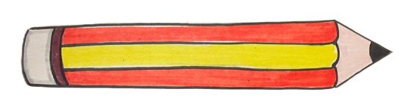
课后教育延伸活动：
在班级增设第十大之星——守护之星，每日清点文具盒的铅笔，一支铅笔没扫的话就在护笔行动卡上涂色，每周五进行评选，涂满色卡的小朋友就可获得守护之星。小朋友们想不想挑战呀，让我们一起行动吧！
课后教育延伸活动：
在班级增设第十大之星——守护之星，每日清点文具盒的铅笔，一支铅笔没少的话就在护笔行动卡上涂色，每周五进行评选，涂满色卡的小朋友就可获得守护之星。

